Slide 1
Séminaire : « Former les enseignants du XXIème siècle à une prise en compte éducative des Objectifs du Développement Durable
« Vivre l’insularité »
Les ODD dans les pratiques pédagogiques des centres de diffusion de culture scientifique (exemple de Vulcania) : bénéfices et limites
Jean Duchesne¹, Saïd Mourtada² et Isabelle Buisson³
1. Etudiant MEEF2, INSPE Clermont-Ferrand, 63 402 Chamalières 2. Service scientifique et pôle pédagogique de Vulcania, Route de Mazaves, 63 260 Saint-Ours-les-Roches 3. Professeure SVT, Lycée jeanne d’Arc, 63 000 Clermont-Ferrand

Slide 2
Contexte :
PROBLEMATIQUES ENVIRONNEMENTALES ET SOCIETALES
Solutions envisageables :
ACCES A LA CULTURE SCIENTIFIQUE, EDUCATION AU DEVELOPPEMENT DURABLE
PROPOSITION D’OUTILS PEDAGOGIQUES:
Activité : « Vivre l’insularité » par Vulcania

Slide 3
Descriptif, objectifs et enjeux attendus de ce jeu de rôle
Envisager certains des 17 ODD dans une situation concrète
Se rendre compte de l’urgence de la situation de la migration climatique
Participer à un débat de le cadre de l’éducation à l’esprit critique

Slide 4
Description du scénario
Dérèglement climatique → Montée des eaux
Disparition des îles des Maldives
La population est forcée de déménager
Appel à l’aide à l’ONU
Réponse favorable d’une terre d’accueil : île Espiritu Santo (Archipel Vanuatu)

Slide 5
Description du scénario
Mise en place d’un débat :
Présidé par : représentant de l’ONU
Représentants Maldives
Représentants Espiritu Santo

Slide 6
Description du scénario
Mise en place d’un débat :
Présidé par : représentant de l’ONU
Représentants Maldives
Représentants Espiritu Santo
Débat

Slide 7
Description du scénario
Mise en place d’un débat :
Présidé par : représentant de l’ONU
Représentants Maldives
Représentants Espiritu Santo
Débat
CONSCENSUS ???

Slide 8
Ce débat fait émerger des difficultés :
Cohabitation autochtones - immigrés
Citoyenneté
Maintien de cultures traditionnelles
Intérêts individuels et collectifs
Résilience d’une population sur territoire étranger
Gestion de ressources limitées
Impact sur l’environnement
Prise en compte risque volcanique

Slide 9
Ce débat fait émerger des difficultés :
Cohabitation autochtones - immigrés
Citoyenneté
Maintien de cultures traditionnelles
Intérêts individuels et collectifs
Résilience d’une population sur territoire étranger
Enjeux économiques, sociaux et environnementaux
Gestion de ressources limitées
Impact sur l’environnement
Prise en compte risque volcanique

Slide 10
PHASE 1 : Présentation de la démarche en contextualisant la thématique du jeu
PHASE 2 : Appropriation des documents ressources et préparation de l’argumentaire
PHASE 3 : Echange, débat et vote sur le projet le plus pertinent
PHASE 4 : Analyse et conclusion

Slide 11
PHASE 1 : Présentation de la démarche et contextualisation
Explication développement de la séance
Explication et distribution des rôles
Répartition des groupes + distribution des documents
DEUX SOLUTIONS POUR LA REPARTITION DES GROUPES : EN AMONT de la séance // AU DEBUT de la séance
+ BUT DE L’ACTIVITE : une participation équilibrée
Représentants Maldives :
Représentants des migrants
Représentantes association « Espoir pour les femmes
Anciens gérants d’une île-hôtel
Représentants Vanuatu :
Mairie de Luganville
Représentantes des femmes des « cases restaurants »
Ingénieur environnement

Slide 12
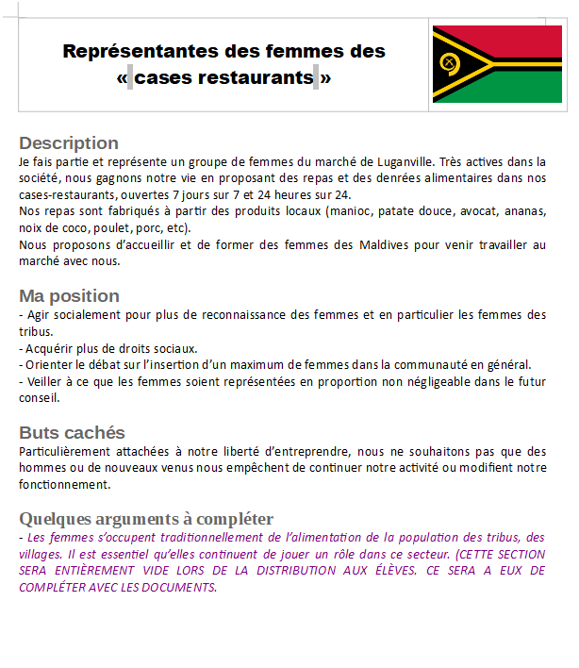
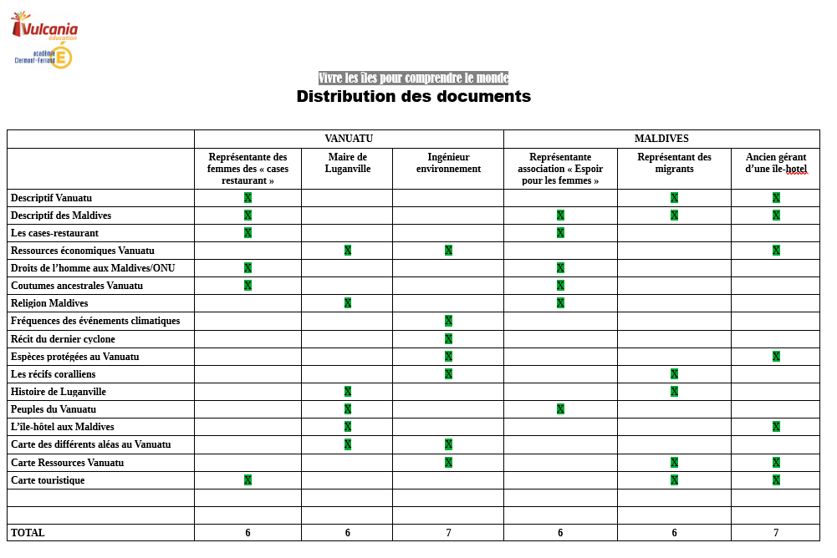
PHASE 2 : Appropriation des documents
Appropriation des documents via une fiche synthèse pour chaque groupe

Slide 13
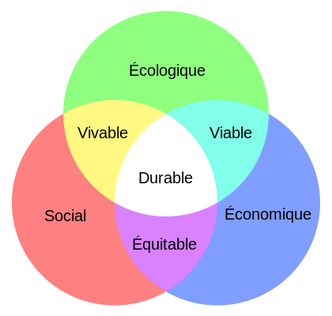
PHASE 3 : Débat
Présidé par le représentant de l’ONU
Régler les questions de cohabitation
Guider le débat en gardant en tête le modèle de Développement Durable de l’Education Nationale
Etablissement d’un consensus
Vote sur un possible consensus pour le projet de cohabitation future
Source : Eduscol

Slide 14
PHASE 4 : Conclusion et analyse
A l’issue du vote, l’enseignant fait sortir les élèves de leurs rôles
Nous répondons aux questions :
Que venons-nous de faire ?
Avons-nous réussi à mettre en place un projet ?
Ressentez-vous l’urgence de la migration climatique et difficultés associées ?
Avez-vous ressenti des limites à notre simulation ?
Qu’êtes vous prêts à faire ? Agir ?...
CONCLUSION :
La Terre = une île. Situation inéluctable, nous y serons TOUS confrontés.

Slide 15
PHASE 4 : Conclusion et analyse
A l’issue du vote, l’enseignant fait sortir les élèves de leurs rôles
Nous répondons aux questions :
Que venons-nous de faire ?
Avons-nous réussi à mettre en place un projet ?
Ressentez-vous l’urgence de la migration climatique et difficultés associées ?
Avez-vous ressenti des limites à notre simulation ?
Qu’êtes vous prêts à faire ? Agir ?...
Attention à ne pas tomber dans le catastrophisme
CONCLUSION :
La Terre = une île. Situation inéluctable, nous y serons TOUS confrontés.

Slide 16
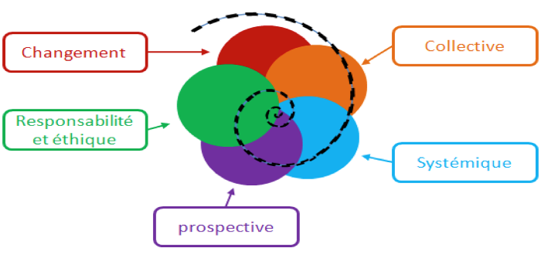
Analyse, bénéfices et limites de la démarche
Jeu de rôle positionné selon les 5 nouvelles Métacompétences nouvellement définies dans le référentiel du développement durable.
Compétences collectives : Reconnaissance des différences culturelles, co-construction d’un travail, mise en œuvre d’un projet collectif…
Compétences en termes de changement : bonne connaissance des conditions de départ, questions sur la nature du changement…
Source : uved.fr
Responsabilité et éthique : Connaissance et respect des lois, de la DDHC,…
Vision systémique : mobilisation et analyse des connaissances pour la compréhension d’un système, reformulation de problèmes…
Vision prospective : évaluation de la résilience, analyse critique des scénarios, choix d’une stratégie en fonction des futurs explorés, réflexions sur une logique de transition

Slide 17
Analyse, bénéfices et limites de la démarche
Timing : 1h30 convient MAIS pas de débordement possible, nécessite une répartition en amont : les élèves doivent savoir pourquoi ils viennent aujourd’hui.
Les élèves ressortent avec une meilleure vision de la problématique de la migration climatique.
Majorité des élèves ont participé au débat. MAIS il revient à l’enseignant de jouer le rôle de guide.
Les élèves arrivent à bien saisir les aspects « factuels » du débat (données scientifiques, sociales…)
Le débat fait émerger le dilemme entre des considérations purement scientifiques et les considérations humanistes.
Lors du vote, les élèves prennent conscience de la difficulté de trouver un consensus en aussi peu de temps et que globalement le processus de prise de décision est très complexe.

Slide 18
Analyse, bénéfices et limites de la démarche
Contraintes logistiques et de temps
C’est une sensibilisation : inspiré de la réalité MAIS reste FICTIVE pour les participants
Prise de conscience des élèves
L’enseignant doit avoir une bonne maitrise du développement durable et des deux modèles évoqués
L’enseignant doit favoriser l’argumentation tout en restant neutre, tout en gérant l’aspect « émotionnel » du débat
Nécessité d’une formation pour mener correctement cette activité ?

